Slide 1
Popis provozních stavů cirkulátoru
Vysoká škola technická a ekonomická v Českých Budějovicích
Ústav technicko-technologický
Autor práce: Filip Trtílek; UČO:27297
Vedoucí práce: Ing. Jan Kolínský, Ph.D.

Slide 2
Důvody zvolení tématu
Součást praxe v Centru výzkumu Řež, s.r.o.
Dostupnost tématu a časové možnosti
Analýza tzv. „od konce“

Slide 3
Cíl práce
Cílem bakalářské práce je Popis hlavní funkce a částí cirkulátoru se zaměřením na typy využitelných motorů a ložisek. Na základě popisu poruchy během funkční zkoušky budou popsány možné příčiny poruchy a stanovené scénáře, které mohly vést k takové poruše. Bude proveden návrh úpravy pro zlepšení spolehlivosti cirkulátoru. Řešení práce bude probíhat ve spolupráci s Centrem výzkumu Řež.

Slide 4
Použité metody vypracování
Použité metody analýz kořenových příčin a jejich kombinace:
Analýza stromem poruch – grafická metoda
Analýza stromem událostí – grafická metoda
Analýza příčin a následků – grafická metoda
Kontrolní seznam

Slide 5
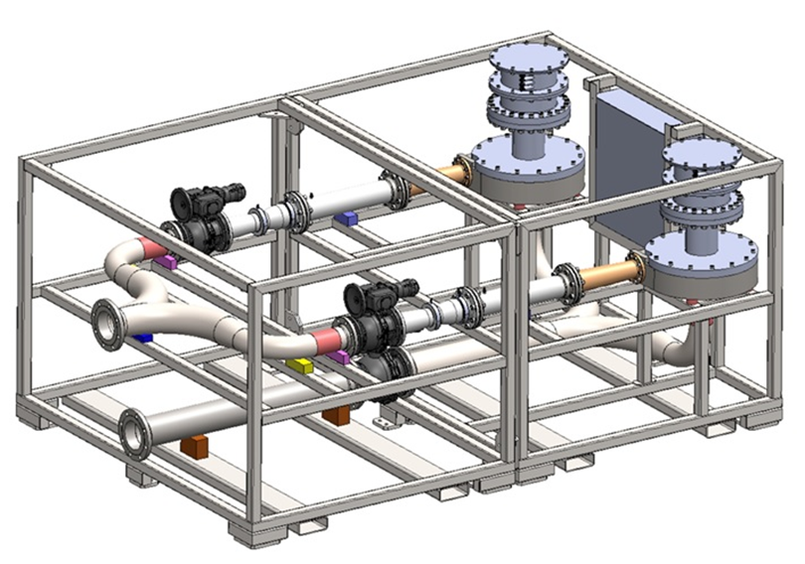
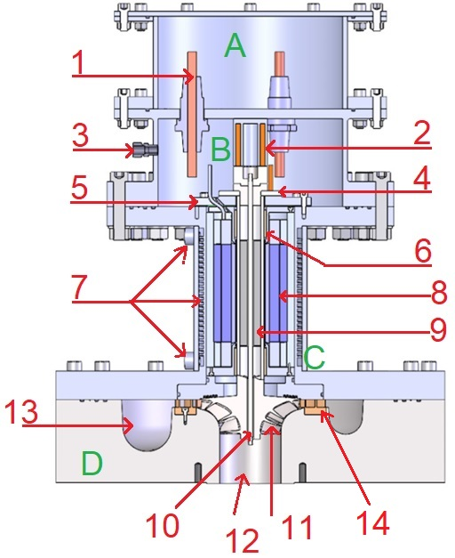
Chladící systém 1010 / cirkulátor
3D Model systému 1010, zdroj CVŘ, s.r.o.
Řez cirkulátorem/kompresorem, zdroj CVŘ, s.r.o./upraveno autorem

Slide 6
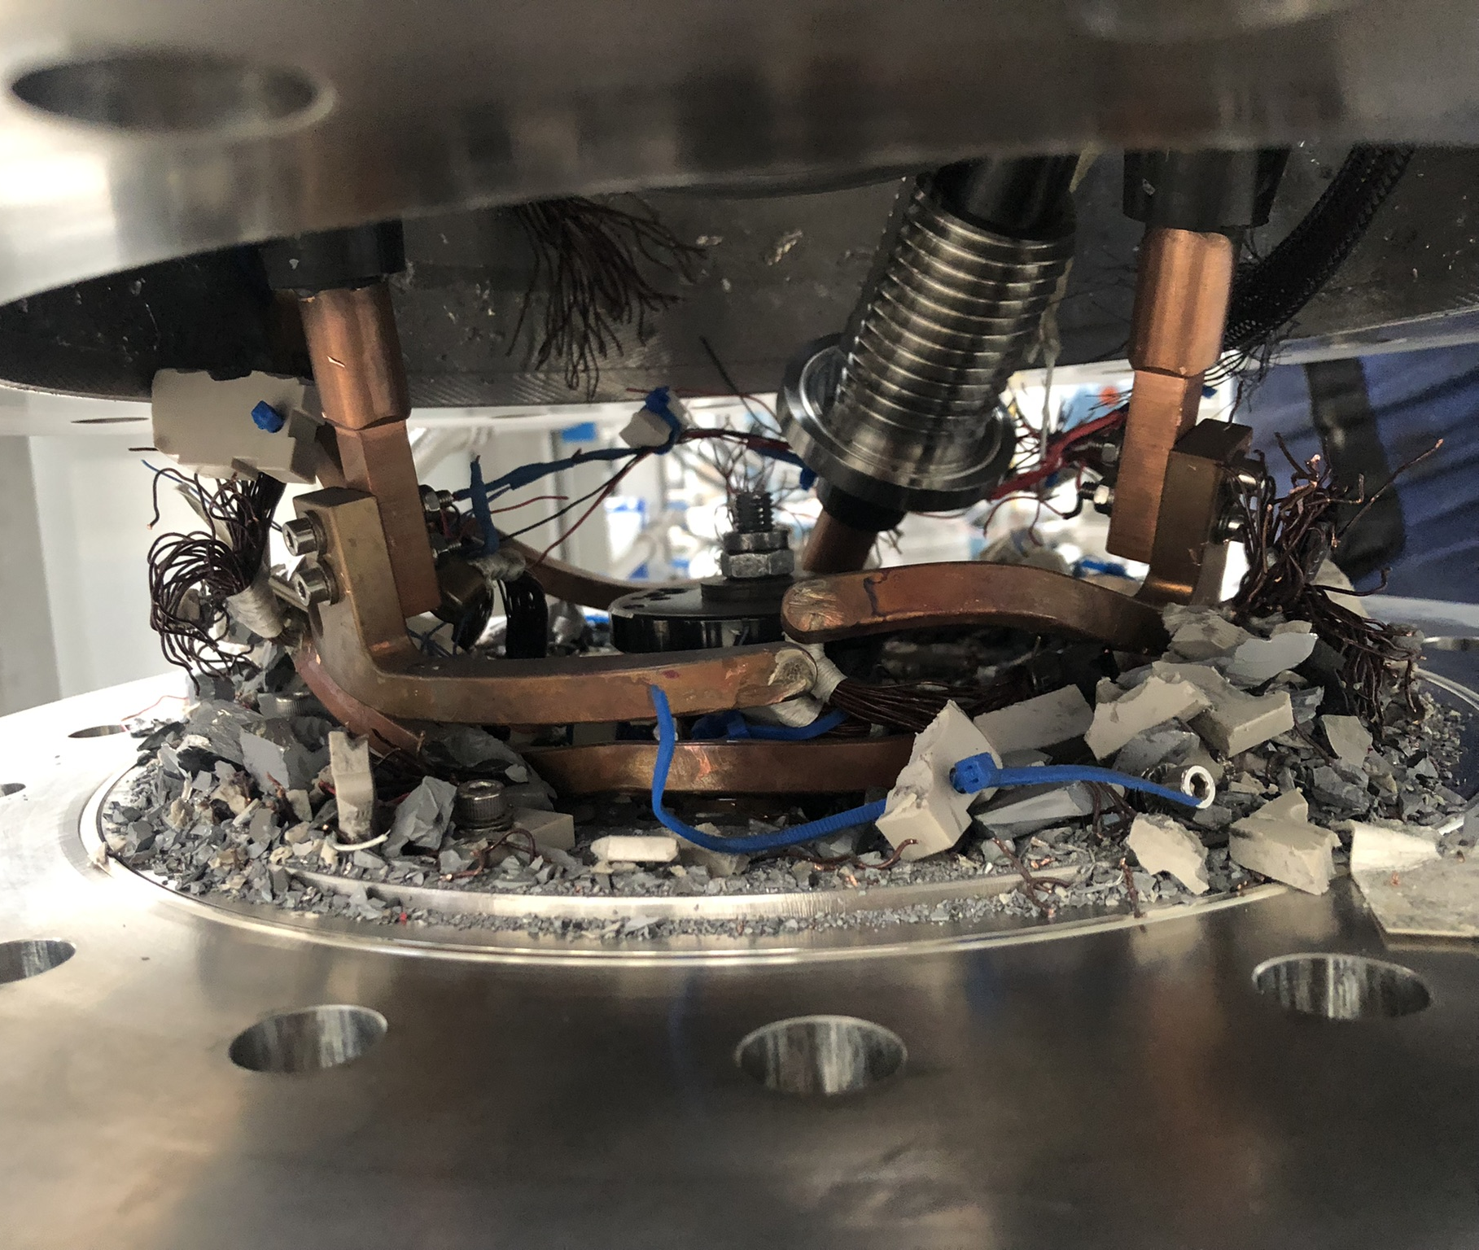
Zařízení V-001a - následky
Zničené uložení hřídele, zdroj CVŘ, s.r.o.
K poškození došlo při 38 000 ot/min

Slide 7
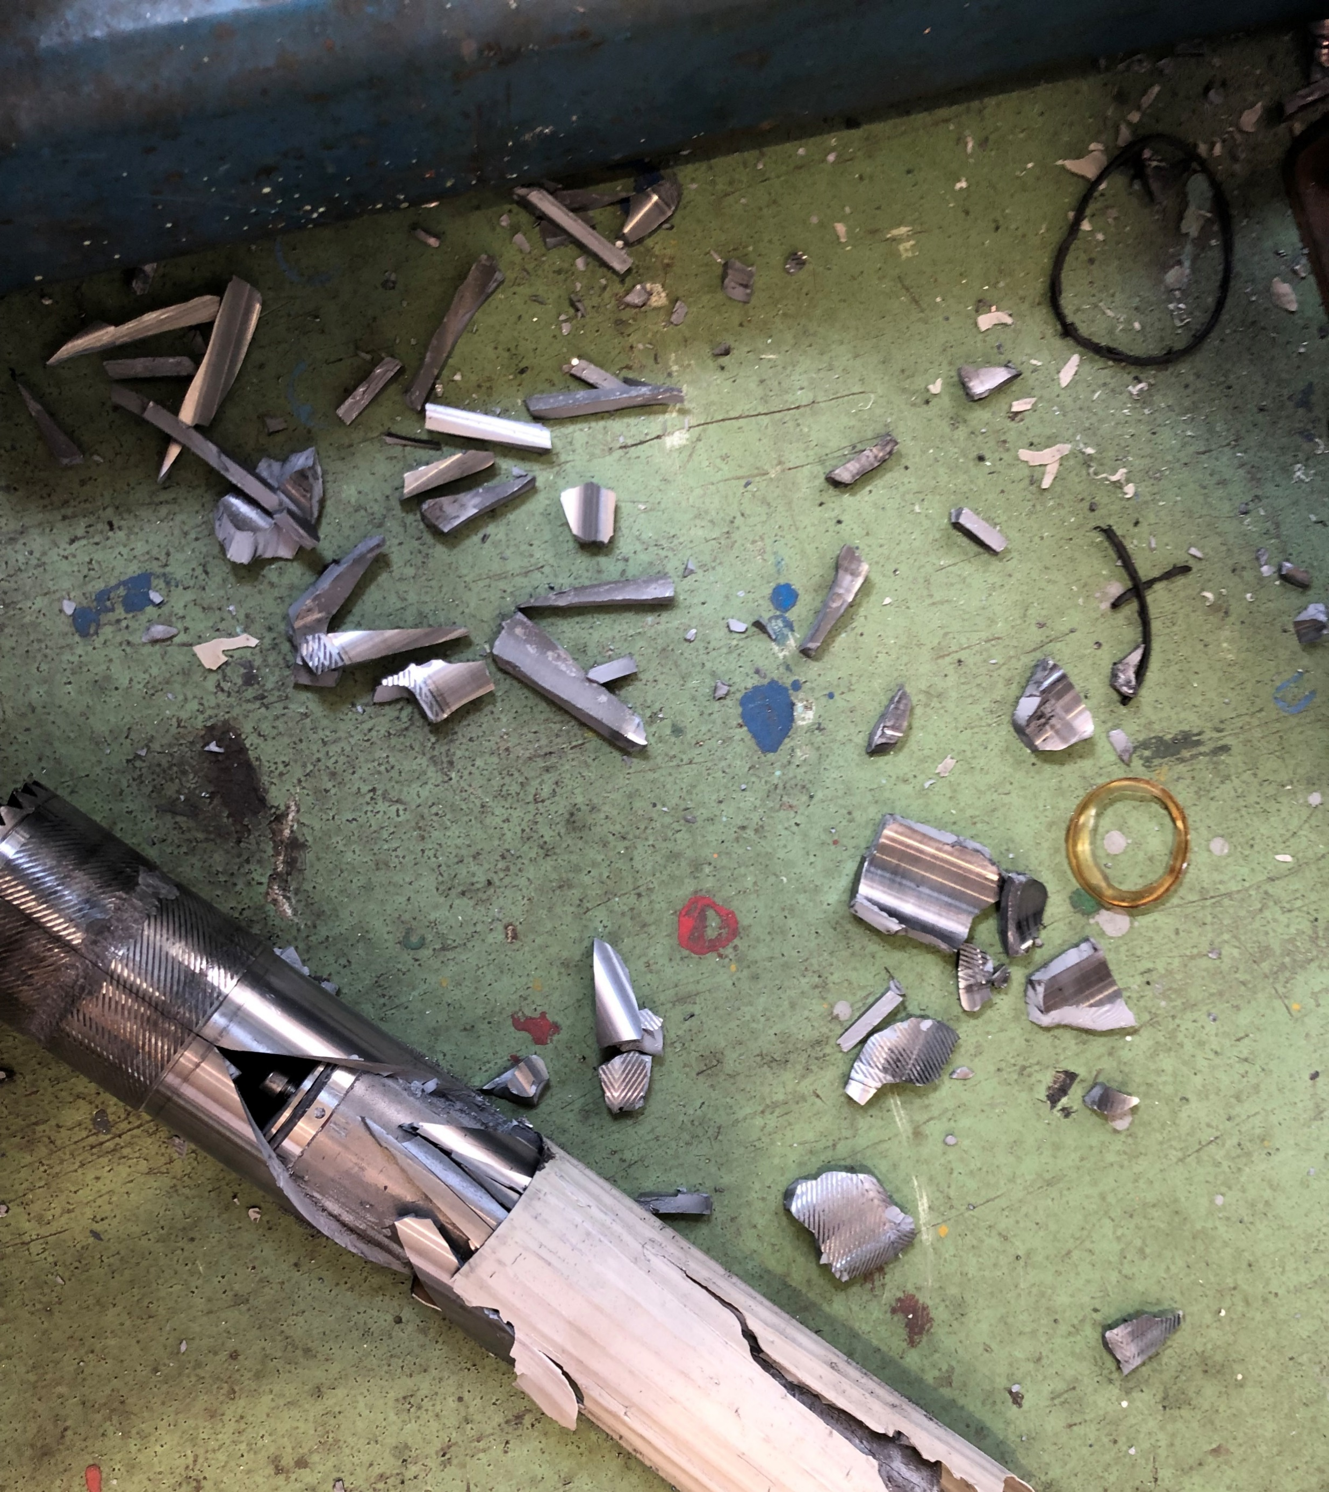
Zařízení V-001b - následky

Slide 8
Diagram událostí V-001a

Slide 9
Diagram událostí V-001b

Slide 10
Nehoda zařízení V-001a – Scénář 2

Slide 11
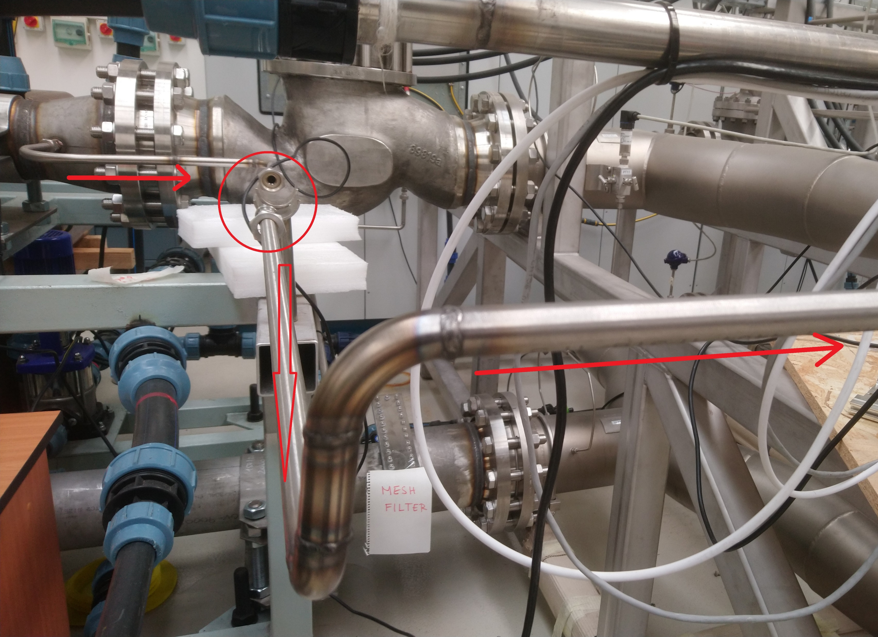
Scénář 2 - HEPA filtr
Umístění napájecí větve HEPA filtru, zdroj vlastní
HEPA filtr, zdroj CVŘ, s.r.o.

Slide 12
Nehoda zařízení V-001a – Scénář 1

Slide 13
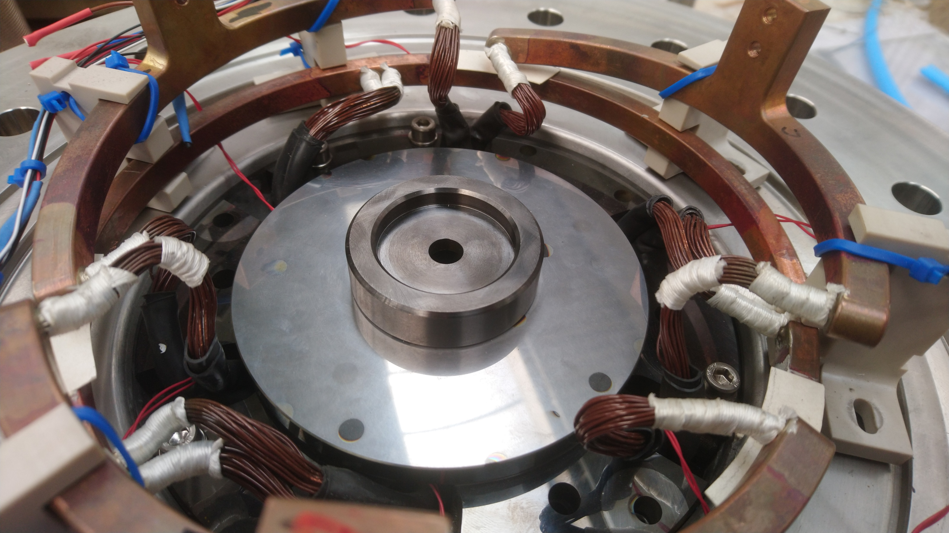
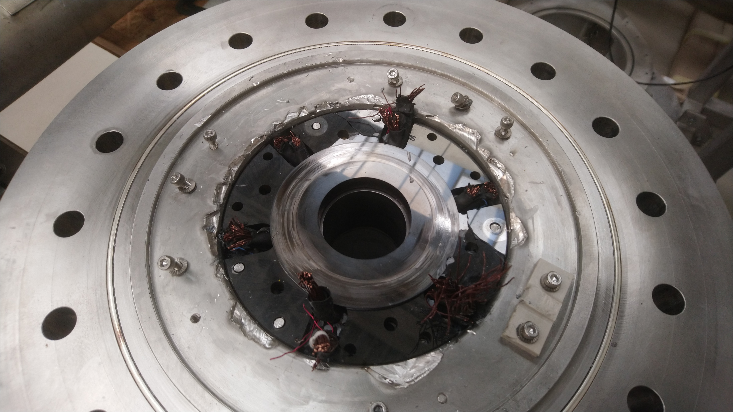
Scénář 1 – zadření/zničení ložiska
uložení v „původním“ stavu, zdroj vlastní
statická část ložiska po nehodě, zdroj vlastní

Slide 14
Nehoda zařízení V-001b – Scénář 2

Slide 15
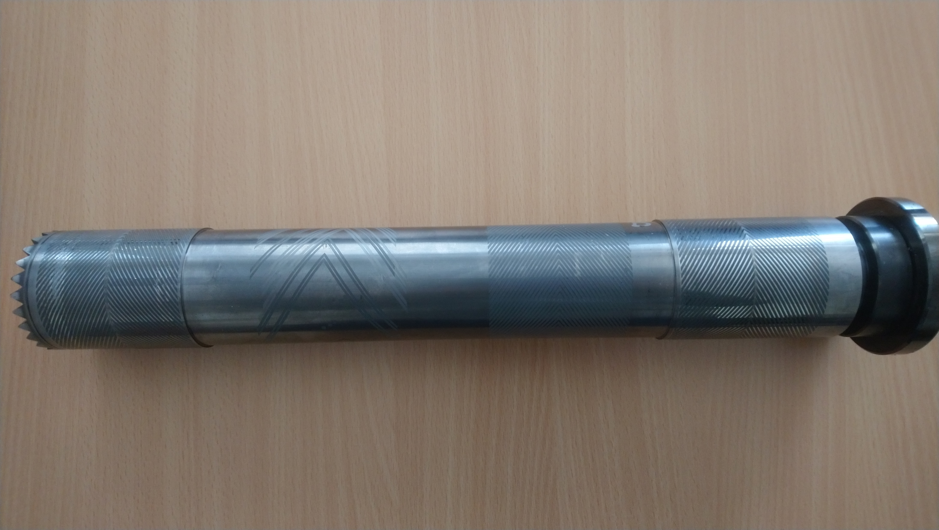
Scénář 2 – stav hřídele
Hřídel v původním stavu, zdroj vlastní
Zničená hřídel, zdroj CVŘ, s.r.o.

Slide 16
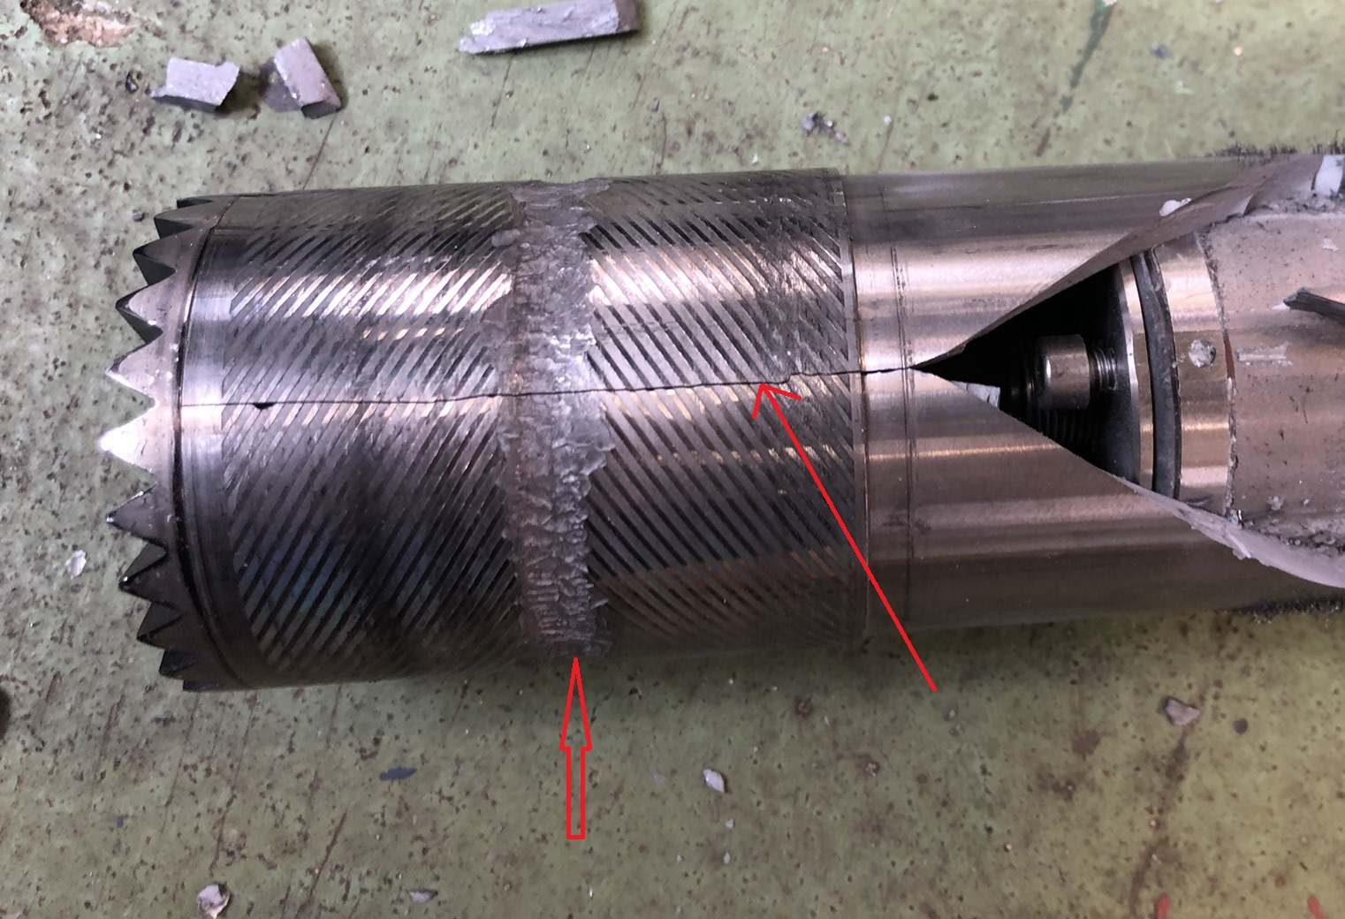
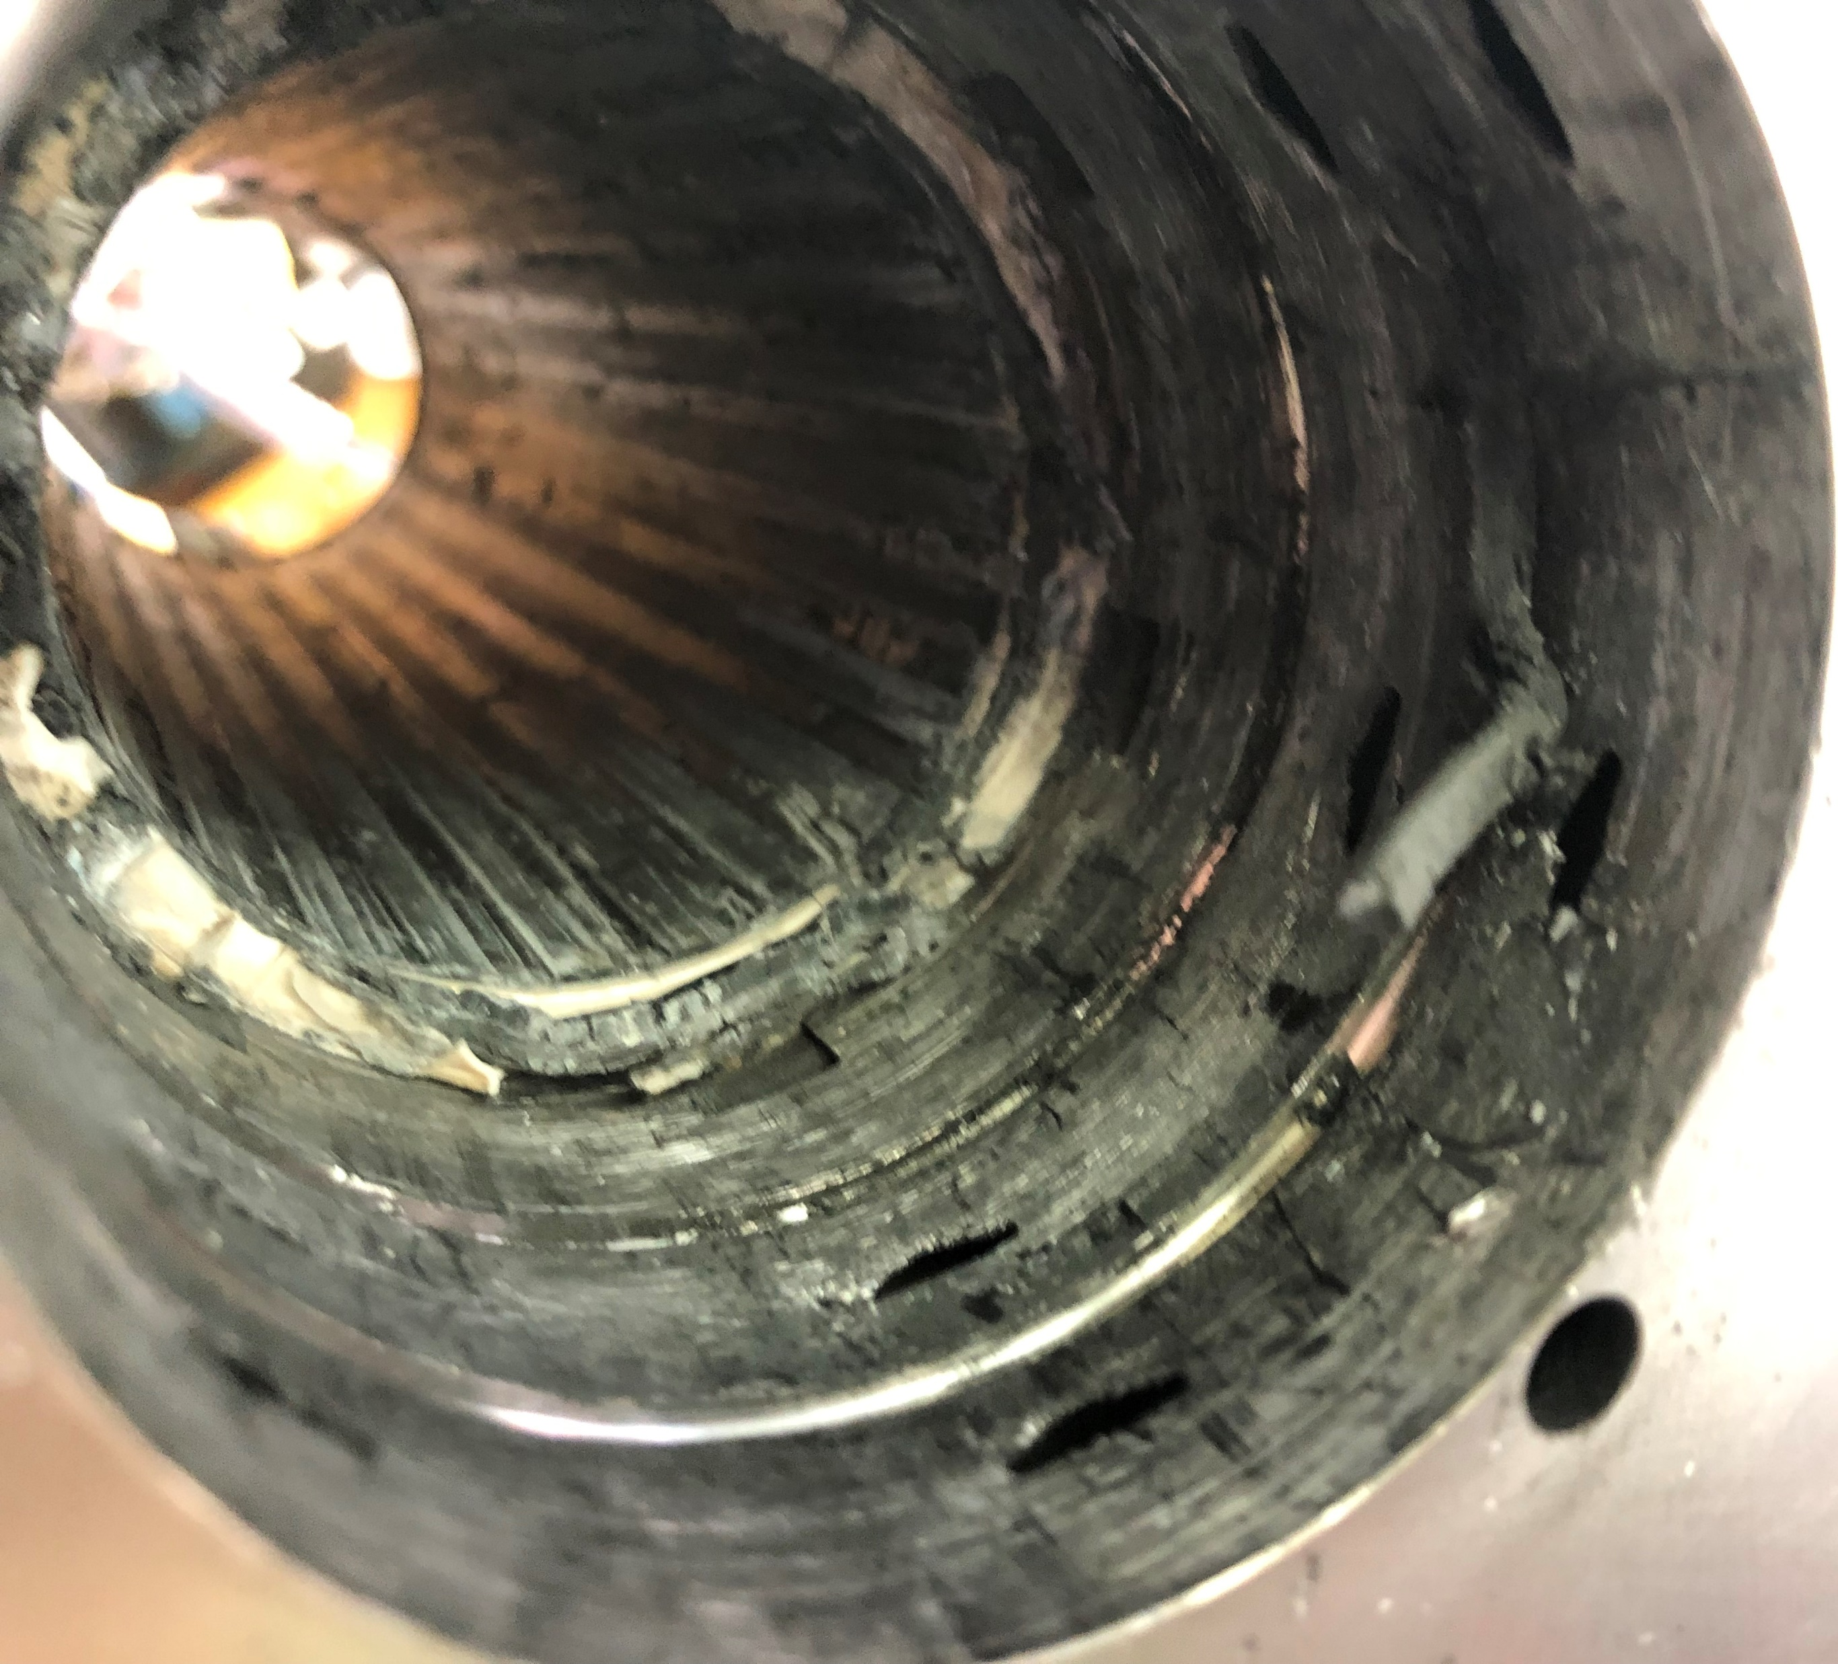
Scénář 2 – stav hřídele
pravděpodobné místo zadření, zdroj CVŘ, s.r.o.
zadřený plášť hřídele, zdroj CVŘ, s.r.o.

Slide 17
Shrnutí
Scénáře, které MOHLY vést k nehodám
Zařízení V-001a – Scénář 2:
ztráta tlaku He ve vedlejší napájecí větvi ucpáním HEPA filtru
styk rotačních ploch ložiska -> zničení uložení rotoru
Zařízení V-001b – Scénář 2:
Zadření hřídele ve statoru způsobené nečistotami ->zeslabení hřídele
Vykroucení a zničení hřídele

Slide 18
Odpovědi na otázky vedoucího/oponenta
Vedoucí práce: Žádné
Oponent: Žádné

Slide 19
Děkuji za pozornost

